Slide 1



Liceo delle Scienze Applicate
Orientamento...
Biomedico
Energetico –
Ambientale

Slide 2
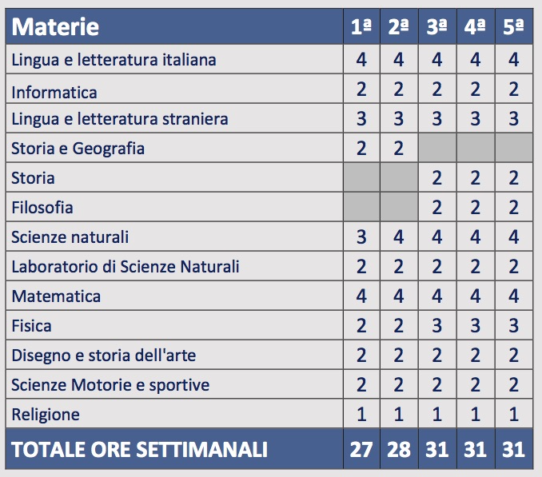
ORIENTAMENTO BIOMEDICO
PIANO DEGLI STUDI

Slide 3

QUALI SONO GLI SBOCCHI UNIVERSITARI?
LAUREE IN FARMACIA e INFERMIERISTICA
L-29 - Scienze e tecnologie farmaceutiche
L/SNT - Scienze infermieristiche
LM-13 - Farmacia e farmacia industriale

Slide 4

LAUREE IN MEDICINA
LM-41 – Medicina e chirurgia
LM-42 – Medicina veterinaria
LM-21 – Ingegneria biomedica

Slide 5

LAUREE IN BIOLOGIA e BIOTECNOLOGIE
LM-8/9 – Biotecnologie industriali, mediche, veterinarie e farmaceutiche
LM-6 – Scienze biologiche
L-27 – Scienze e tecnologie chimiche
L-38 – Scienze zootecniche
LM-70 – Scienze e tecnologie alimentari

Slide 6
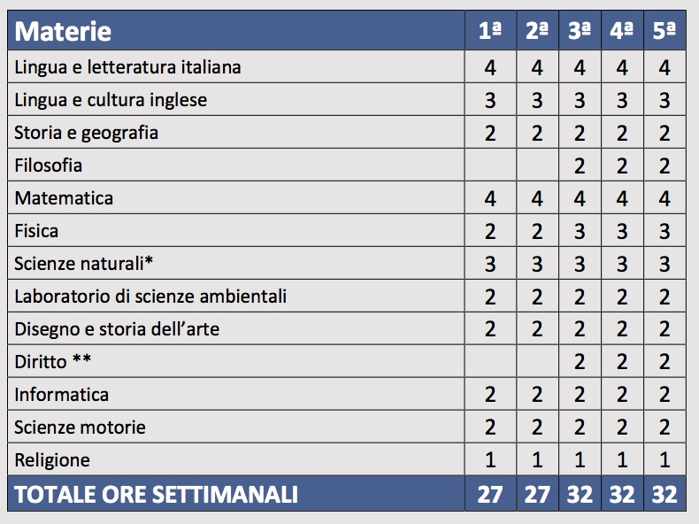
ORIENTAMENTO ENERGETICO - AMBIENTALE
PIANO DEGLI STUDI

Slide 7

QUALI SONO GLI SBOCCHI UNIVERSITARI?
LAUREE IN INGEGNERIA
L-7 – Ingegneria civile ed ambientale
LM-30 – Ingegneria energetica e nucleare
LM-35 – Ingegneria per l’ambiente e il territorio
LM-53 – Scienze e ingegneria dei materiali

Slide 8
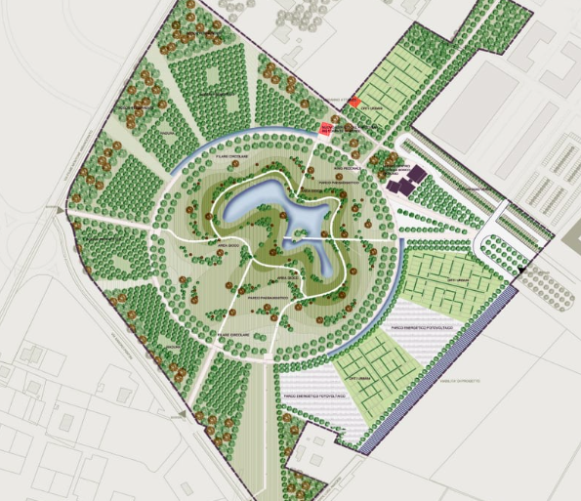
LAUREE IN ARCHITETTURA
L-17 – Scienze dell’architettura
L-21 – Scienze della pianificazione territoriale, urbanistica e ambientale
LM-3 – Architettura del paesaggio
LM-4 – Architettura e ingegneria edile-architettura
LM-48 – Pianificazione territoriale urbanistica e ambientale

Slide 9

LAUREE IN SCIENZE dell’AMBIENTE
L-32 – Scienze e tecnologie per l’ambiente e la natura
LM-75 – Scienze e tecnologie per l’ambiente e il territorio
LM-79 – Scienze geofisiche

Slide 10

QUALI SONO I PUNTI DI FORZA DELL’INDIRIZZO?
A partire dal 3° anno un corso di 40 ore annue di preparazione specifica per i test di ammissione alle facoltà elencate, che vedrà la collaborazione di docenti universitari e personale specializzato

Slide 11



Accordi con...
ASST Rhodense
(Ospedale di Garbagnate)
Ordine dei Medici di Como
Società Energetica Unendo

Slide 12
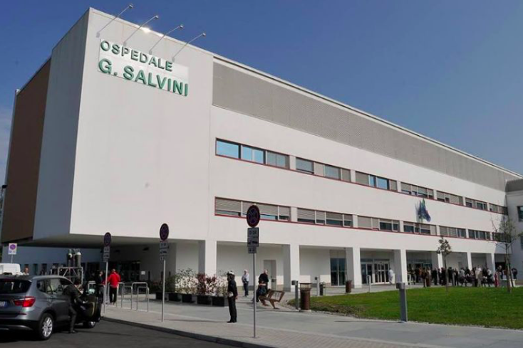
Possibilità di attività laboratoriali in sede

Slide 13

Workshop e conferenze con personale specializzato

Slide 14

Percorso CLIL a partire dal primo anno scolastico

Slide 15
Cosa abbiamo già realizzato?

Slide 17

QUALI SONO I PUNTI DI FORZA DELL’ISTITUTO?
Forte attenzione ai bisogni e alle necessità dei singoli alunni

Slide 18

Sportello di ascolto all’interno della scuola

Slide 19
Una serie di offerte in orario extra scolastico con il
progetto -Campus Prealpi-

Slide 20

Progetto “Book in Progress”

Slide 21

Stretta collaborazione con il mondo del lavoro

Slide 22
DATE OPEN DAY
7 novembre 2020
14 novembre 2020
21 novembre 2020
28 novembre 2020
5 dicembre 2020
Dalle ore 9:00 alle ore 12:00, con un turno per ogni fascia oraria.
Data l’emergenza CoViD, sarà necessaria la prenotazione chiamando direttamente in segreteria; è previsto un numero di posti limitato per ogni turno.

Slide 23
CONTATTI
Via San Francesco 15, 21047 Saronno (VA)
Telefono: 02-9600580 (interno 13 o 14)
Mail: segreteria@prealpiscuole.it
Facebook: Istituto Prealpi Saronno
Instagram: istituto.prealpi.saronno

